Slide 1


Đồ án phân tích thiết kế cơ sở dữ liệu cho hệ thống quản lý thư viện
Nhóm 6 – Lớp 66IT4 1. Hoàng Tiến Thuận 2. Hoàng Trung Hiếu 3. Trịnh Hùng Mạnh 4. Vũ Văn Nam 5. Nguyễn Văn Quang

Slide 2

Mục Lục
1.Giới thiệu về đồ án
2.Xác định thực thể và mối quan hệ
3.Chuyển sơ đồ ER sang lược đồ quan hệ
4.Đặc tả DATABASE
5.RELATIONSHIP DIAGRAM

Slide 3
1.Giới thiệu về đồ án
Xây dựng một mô hình database quản lý các tài liệu của thư viện cũng như việc mượn trả tài liệu của độc giả
Đặt vấn đề
Đối tượng
Thủ thư và độc giả

Slide 4
1.Giới thiệu về đồ án
Yêu cầu
Chức năng
1.Tạo CSDL thư viện và nhập liệu cho các bảng
2.Đáp ứng được các yêu cầu chức năng
3.Xây dựng hệ thống
2.1 Quản lý sách theo thể loại
2.2 Quá trình mượn trả sách

Slide 5
2.Xác định thực thể và mối quan hệ
I.Xác định tập thực thể & thuộc tính
Sách gồm các thuộc tính Mã sách, tên sách, nhà xuất bản, năm xuất bản, giá sách và số lượng sách còn lại của đầu sách đó trong thư viện.
Sách quản lý theo thể loại. Mỗi thể loại bao gồm mã thể loại và tên của thể loại đó.
Vị trí của sách trong thư viện có mã vị trí, số kệ mà cuốn sách đó đang nằm.
Tác giả viết sách được lưu trữ thông tin với mã tác giả, tên tác giả và ngày sinh của tác giả đó
Độc giả mượn đọc sách có mã độc giả, họ tên, giới tính, địa chỉ, email, số điện thoại.
Độc giả muốn mượn sách phải có thẻ thư viện, thông tin về thẻ thư viện bao gồm mã thẻ, ngày bắt đầu làm thẻ và ngày hết hạn.
Thủ thư làm việc tại thư viện được tổ chức lưu trữ gồm có mã thủ thư, tên, giới tính, ngày sinh, địa chỉ, số điện thoại, email.
Phiếu nhập lưu số lượng sách nhập của 1 hoặc đầu sách, thời gian nhập và ghi chú.
Phiếu mượn bao gồm mã phiếu mượn, ngày mượn, ngày trả và ngày hẹn trả.

Slide 6
2.Xác định thực thể và mối quan hệ
II.Xác định mối quan hệ & liên kết
• Mỗi cuốn sách trung thư viện được quản lý thông qua Thể Loại và Vị Trí
• Mỗi cuốn sách có 1 hoặc nhiều thể loại khác nhau và ngược lại.
• Mỗi cuốn sách có 1 vị trí, 1 vị trí thể có nhiều sách hoặc không có cuốn nào.
• Một tác giả có thể viết nhiều cuốn sách. Một cuốn sách có thể có nhiều tác giả viết.
• Thư viện có những người mượn sách (Độc giả), họ có thể mượn nhiều sách, 1 cuốn sách có thể có nhiều người mượn.
• Sách được cho các người mượn mượn thông qua Thẻ Thư Viện. Thông tin về 1 lần mượn gồm có Ngày mượn và ngày trả
• Mỗi độc giả chỉ đăng ký duy nhất 1 thẻ thư viện, một thẻ thư viện chỉ thuộc về duy nhất 1 độc giả.
• Sách trong quá trình nhập và mượn/trả được quản lý bởi Thủ Thư. Mỗi thủ thư có các ca làm việc khác nhau.
• Sách khi nhập được lập phiếu bởi 1 Thủ Thư, mỗi Thủ Thư có thể lập nhiều phiếu.

Slide 7
2.Xác định thực thể và mối quan hệ
III.Mô hình thực thể liên kết – Sơ đồ ERD

Slide 8
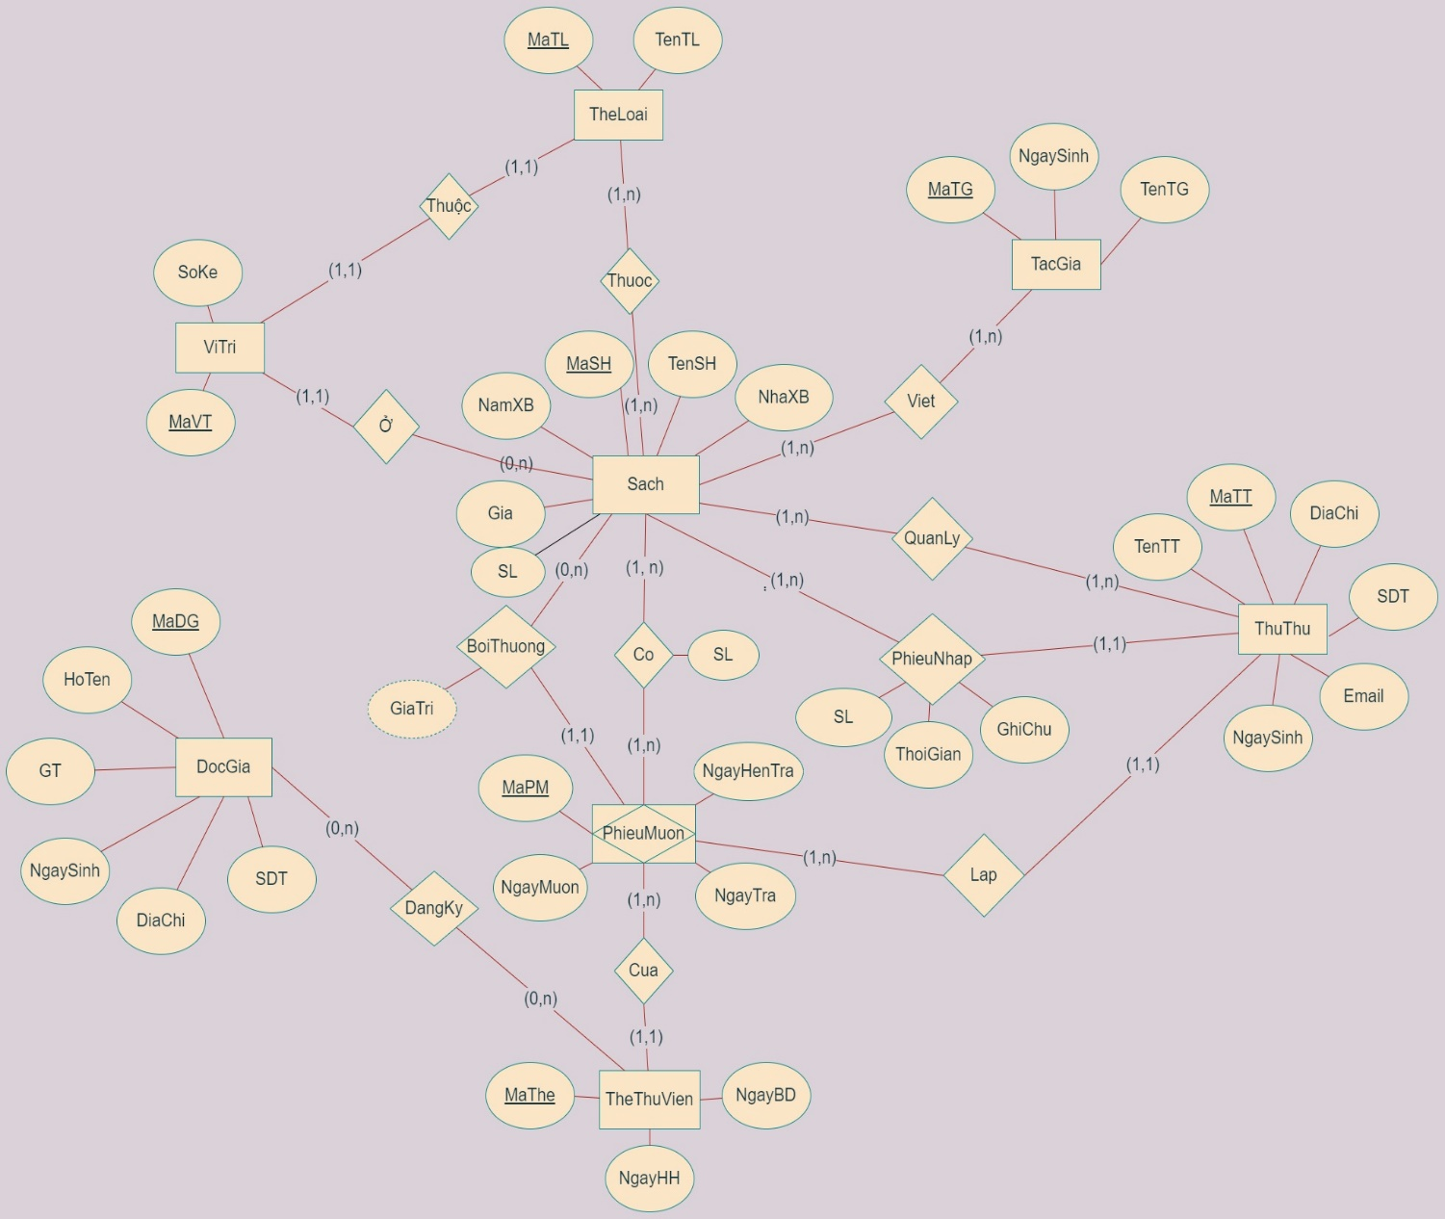

Slide 9
3.Chuyển đổi sơ đồ ER sang lược đồ quan hệ

Slide 10
Sach ( MaSH, TenSH, NhaXB, NamXB, Gia, SL, MaVT)
ViTri ( MaVT, SoKe)
TheLoai (MaTL, MaVT, TenTL)
TheLoaiSach(MaTL, MaSH)
TacGia (MaTG, TenTG, NgaySinh)
VietSach (MaTG, MaSH)
ThuThu (MaTT, TenTT, NgaySinh, DiaChi, SDT, Email)
QuanLySach (MaTT, MaSH)
Muon (MaSH, MaPM, SoLuong)
PhieuMuon (MaPM, NgayMuon, NgayTra, NgayHenTra, MaTT, MaThe)
TheThuVien (MaThe, NgayBD, NgayHH)
DocGia (MaDG, HoTen, GT, NgaySinh, DiaChi, SDT)
DangKy (MaThe, MaDG)

Slide 11
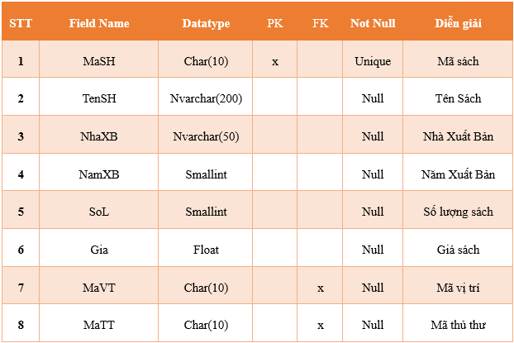
4.Đặc tả Database
1.Bảng sách(Sach)

Slide 12
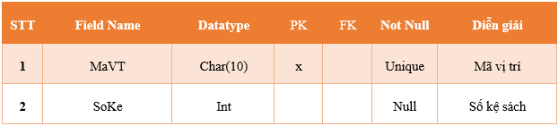
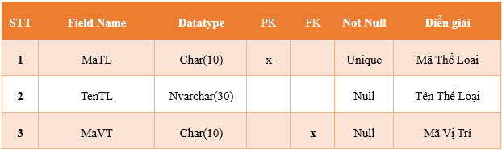
4.Đặc tả Database
2.Bảng vị trí (ViTri)
3.Bảng thể loại (TheLoai)

Slide 13
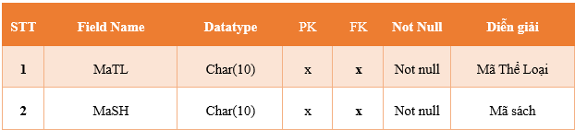
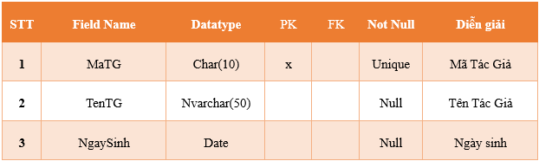
4.Đặc tả Database
4.Bảng TheLoaiSach
5.Bảng TacGia

Slide 14
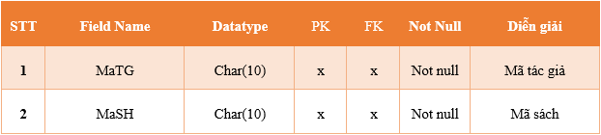
4.Đặc tả Database
6.Bảng tác giả viết sách (VietSach)

Slide 15
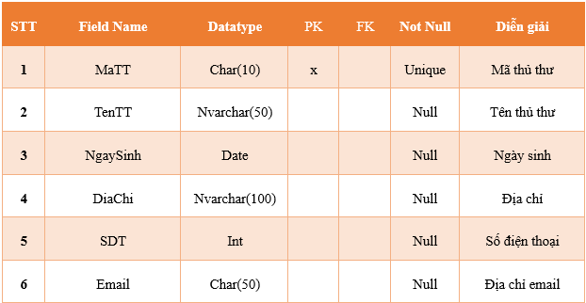
4.Đặc tả Database
7.Bảng thủ thư ( ThuThu)

Slide 16
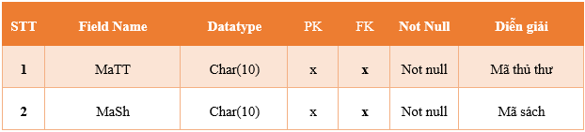
4.Đặc tả Database
8.Bảng quản lý sách (QuanLySach)

Slide 17
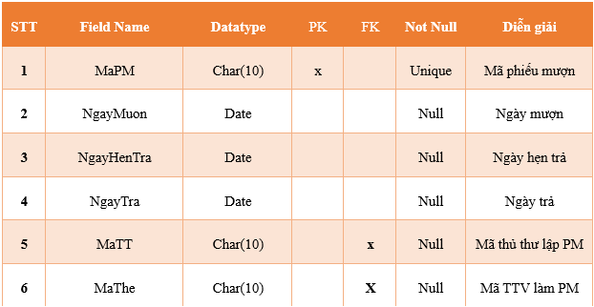
4.Đặc tả Database
9.Bảng phiếu mượn (PhieuMuon)

Slide 18
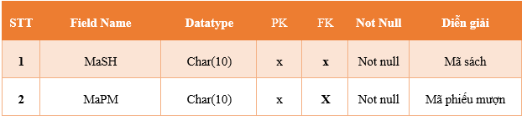
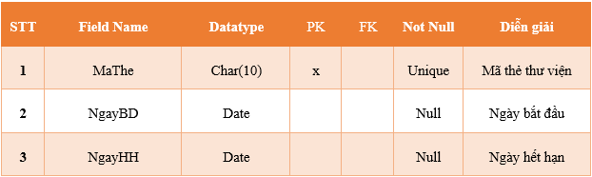
4.Đặc tả Database
10.Bảng Muon
11.Bảng TheThuVien

Slide 19
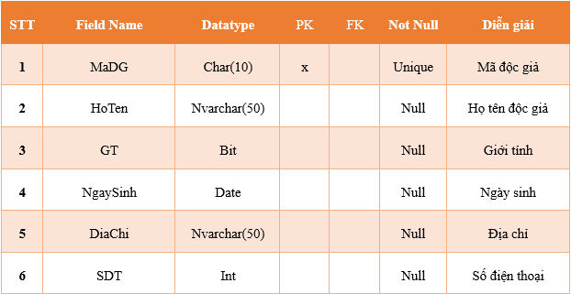
4.Đặc tả Database
12.Bảng độc giả (DocGia)

Slide 20
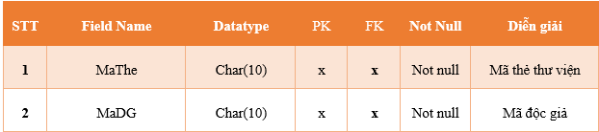
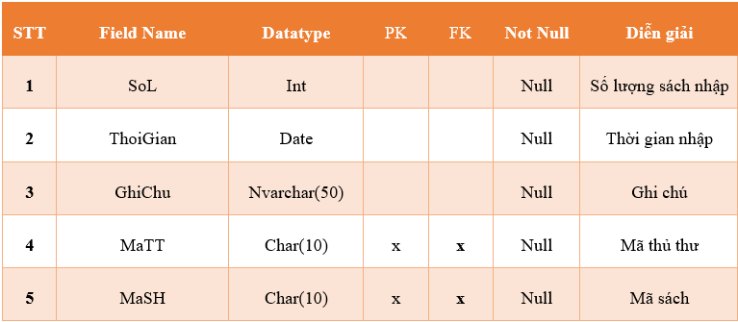
4.Đặc tả Database
13.Bảng đăng ký (Dangky)
14.Bảng phiếu nhập (PhieuNhap)

Slide 21
5.RELATIONSHIP DIAGRAM

Slide 22
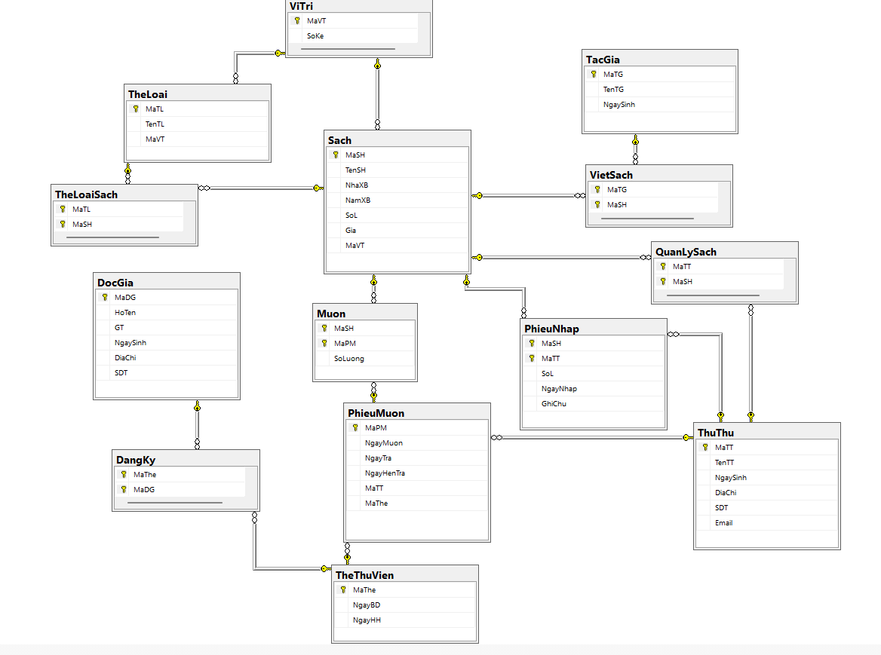

Slide 23


6.Danh sách truy vấn đã thiết kế

Slide 24
THANKS FOR WATCHING!!

